Slide 1
Milicsiga iyo nuugista codka
Codka, iftiinka iyo aragga

Slide 2
Sida agabkeena waxbarista loogu talagalay fasalka

Slide 3
Waxaan qeexi karaa arrimaha saameeya inta codka uu maaddo ama shay ka milicsan karo ama nuugi karo, iyo inaan sharxo hababka yareynta buuqa.

Slide 4
milicsi (reflect)
in uu ka boodo dusha
cood (echo)
waa cod soo noqnoqda oo uu keeno cod ka milicsanaya dusha adag
nuugid (absorb)
waa waxa dusha ku sameeya cod aan ka milicsanayn
buuq (noise)
cod aan loo baahnayn

Slide 5

Milicsiga iyo nuugista codka
Milicsiga codka
Nuugista codka
Yareynta buuqa

Slide 6
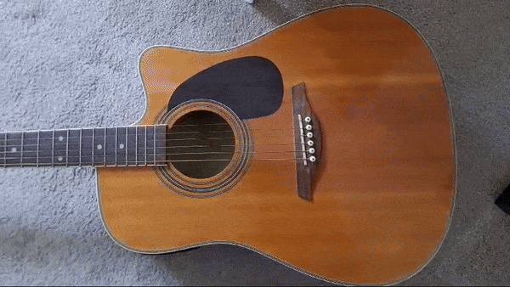

Milicsiga codka
Codku wuxuu ku yimaadaa marka shay gariiraan, taasoo keenta in qaybaha hawada ku dhow ay gariiraan sidoo kale.
Qaybaha hawada ee gariiraya waxay ku dhufanayaan kuwa ku xiga oo iyagana gariirinayaan.
Qaabka gariirka qaybaha wuxuu abuuraa mowjad cod (sound wave).

Slide 7


Milicsiga codka
Marka codku dhex maro hawada, maxaa ku dhaca qaybaha hawada?
a
Waxay ka fogaanayaan isha dhawaaqa (source of sound)
b
Waxay la socdaan mawjadda dhawaaqa (sound wave)
c
Waxay gariiraan hore iyo gadaal, mana safraan

Slide 8

Milicsiga dhawaaqa (Reflecting sound)
Waxay fududaan kartaa in lagu matalo dhawaaqa iyadoo la isticmaalayo khadad ka soo baxa isha dhawaaqa.
Khadadku waxay matalaan 'garaacyada' (pulses) safraya ee mawjadaha dhawaaqa ee ay abuuraan gariirka walxaha (particles).
Jilitaanka (Simulation) waxaa sameeyay PhET Interactive Simulations, Jaamacadda Colorado Boulder, shatiyaysan CC-BY-4.0 (https://phet.colorado.edu).

Slide 9
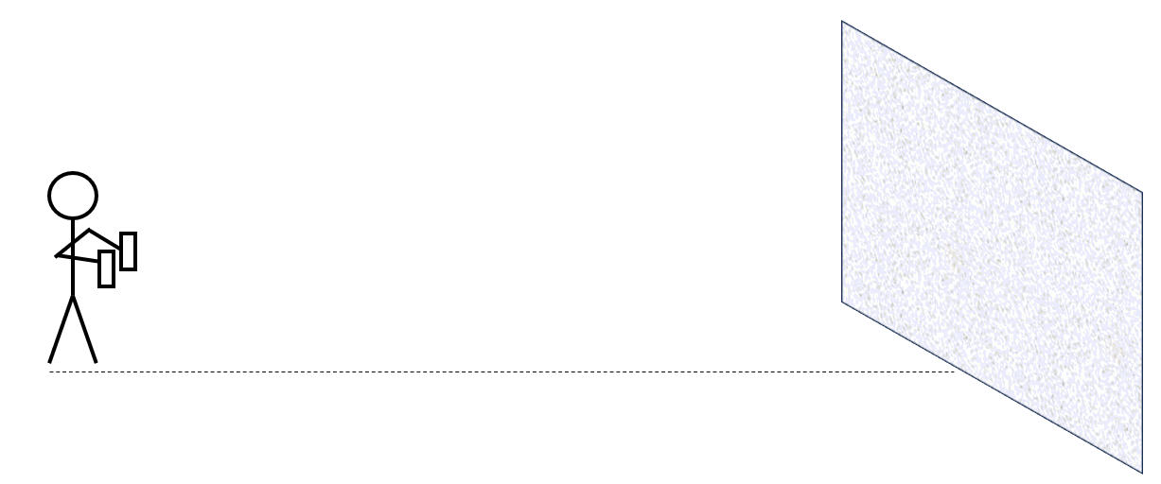
Milicsiga dhawaaqa
Marka dhawaaqu gaaro sagxad adag sida derbi leben ah ama jiir, wuu milicsan karaa.
Qof ku garaacaya laba baloog si uu u sameeyo dhawaaq
derbi (wall)
Marka mawjadaha dhawaaqu soo noqdaan, dhawaaqii la mid ah ayaa laga yaabaa in mar kale la maqlo. Tani waa dhawaq-celin (echo).

Slide 10
Milicsiga dhawaaqa
Dooro barta ama baraha uu qofku maqlo
dhawaaqa baloogyada isku garaacaya?
a
b
c
d

Slide 11
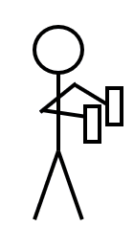
Milicsiga dhawaaqa
Waxay u badan tahay inaad maqasho dhawaq-celin (echo) haddii derbigu ku soo jeedo 'weji ahaan'.
Haddii derbigu xagal ka duwan yahay, dhawaaqa yar ayaa laga yaabaa inuu dib kuugu soo noqdo jihooyinkaaga.

Slide 12
Milicsiga dhawaaqa
Sagxadaha siman, fidsan waxay soo saari karaan dhawaq-celin (echo) cad.
Qayb kasta oo ka mid ah sagxad siman, fidsan waxay u milicsataa dhawaaqa isla jiho.
Dusha qallafsan waxay dhawaaqa ku celisaa jihooyin kala duwan, iyadoo dhawaaqa kala firdhisa.
(fallaadhuhu waxay muujinayaan jihada uu dhawaaqu ku safro)

Slide 13
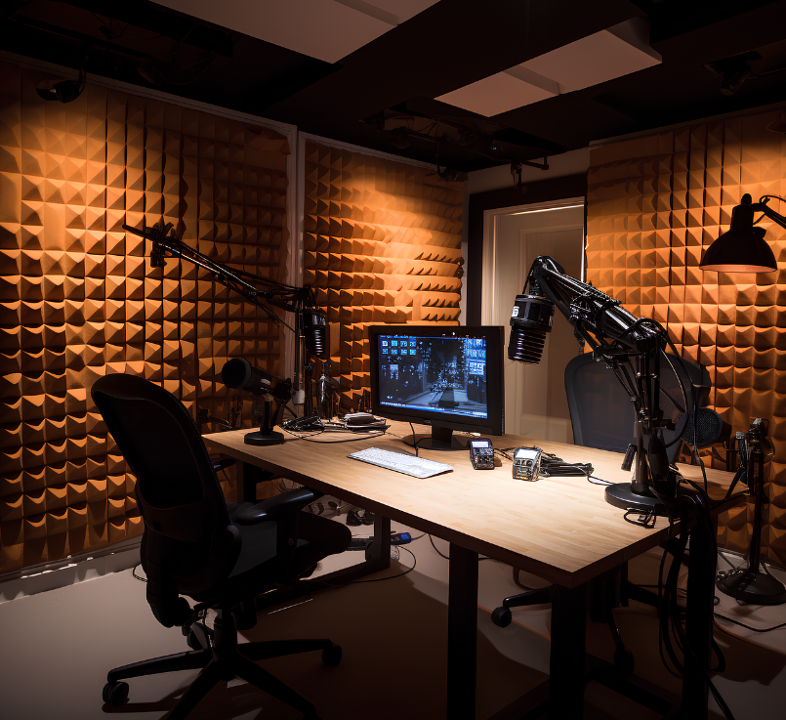
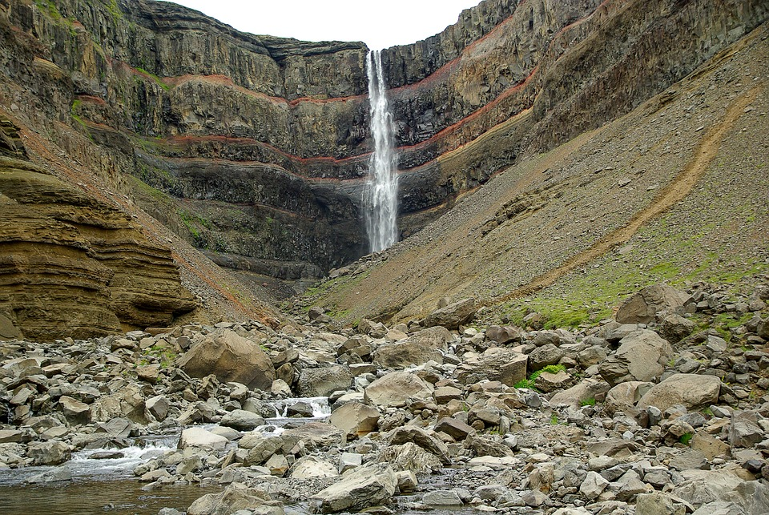
Dhawaaqa celinta (Reflecting sound)
Gidaarrada istuudiyaha duubista (recording studio) waxay leeyihiin dhinacyo xagal leh.
Dhawaaqa ku dhaca gidaarka wax yar baa dib loogu celiyaa bartamaha qolka.
Dhagaxyadan ma aha kuwo siman oo fidsan, laakiin waxaa laga yaabaa inay wali dhaliyaan dhawaaq-celin (echo).

Slide 14
Dhawaaqa celinta (Reflecting sound)
Dhawaaq-celintu (echo) way ka aamusan tahay dhawaaqa asalka ah sababtoo ah:
mowjadaha dhawaaqa (sound waves) way firdhaan
mowjadaha dhawaaqa waxay qaar ka mid ah tamarta ku wareejiyaan hawada markay safraan
dusha sare waxay dhawaaqa u celin karaan jihooyin kala duwan
dusha sare waxay nuugaan qaar ka mid ah mowjadda dhawaaqa.
Dhawaaq-celintu (echo) ma aha mid cad sida dhawaaqa asalka ah sababtoo ah:
dhawaaq-celinta (echoes) ka timaadda dusha kala duwan waxay ku soo noqon karaan waqtiyo kala duwan
qulqulka hawada ama dabaylaha ayaa qalloocin kara mowjadda dhawaaqa.

Slide 15

Dhawaaqa celinta (Reflecting sound)
Run ama been? Dhawaaq-celintu (echoes) waxay qolka ka dhigtaa mid buuqa badan.
T
Run
F
Been
Sharax jawaabtaada.
a
Dhawaaq-celintu (echo) way ka aamusan tahay dhawaaqa asalka ah.
b
Dhawaaq-celintu (echo) waxay ka dhigan tahay in dhawaaqa la maqlo in ka badan hal mar.

Slide 16
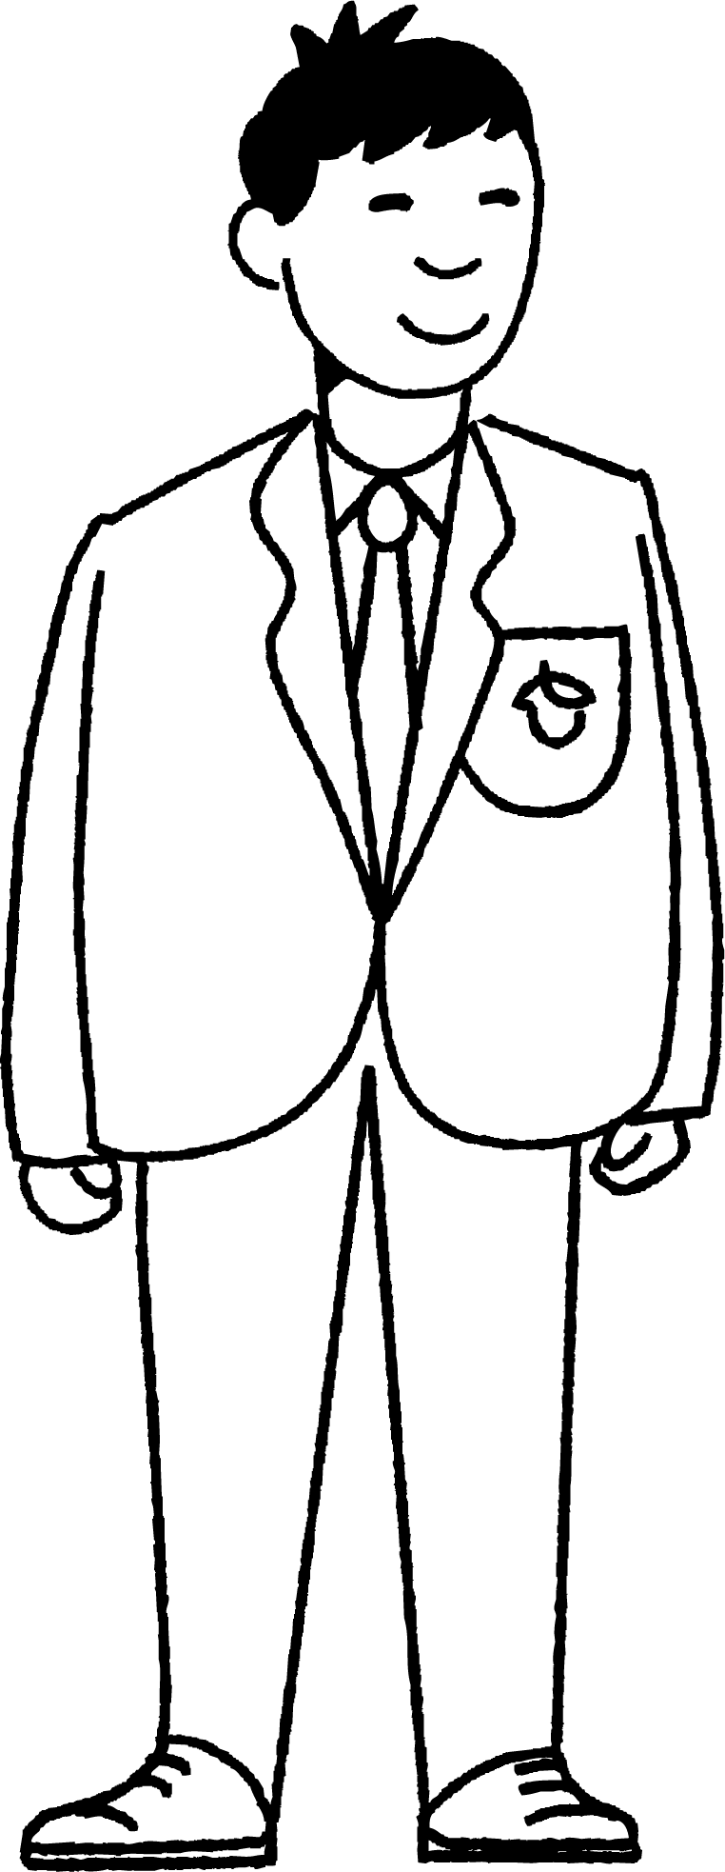
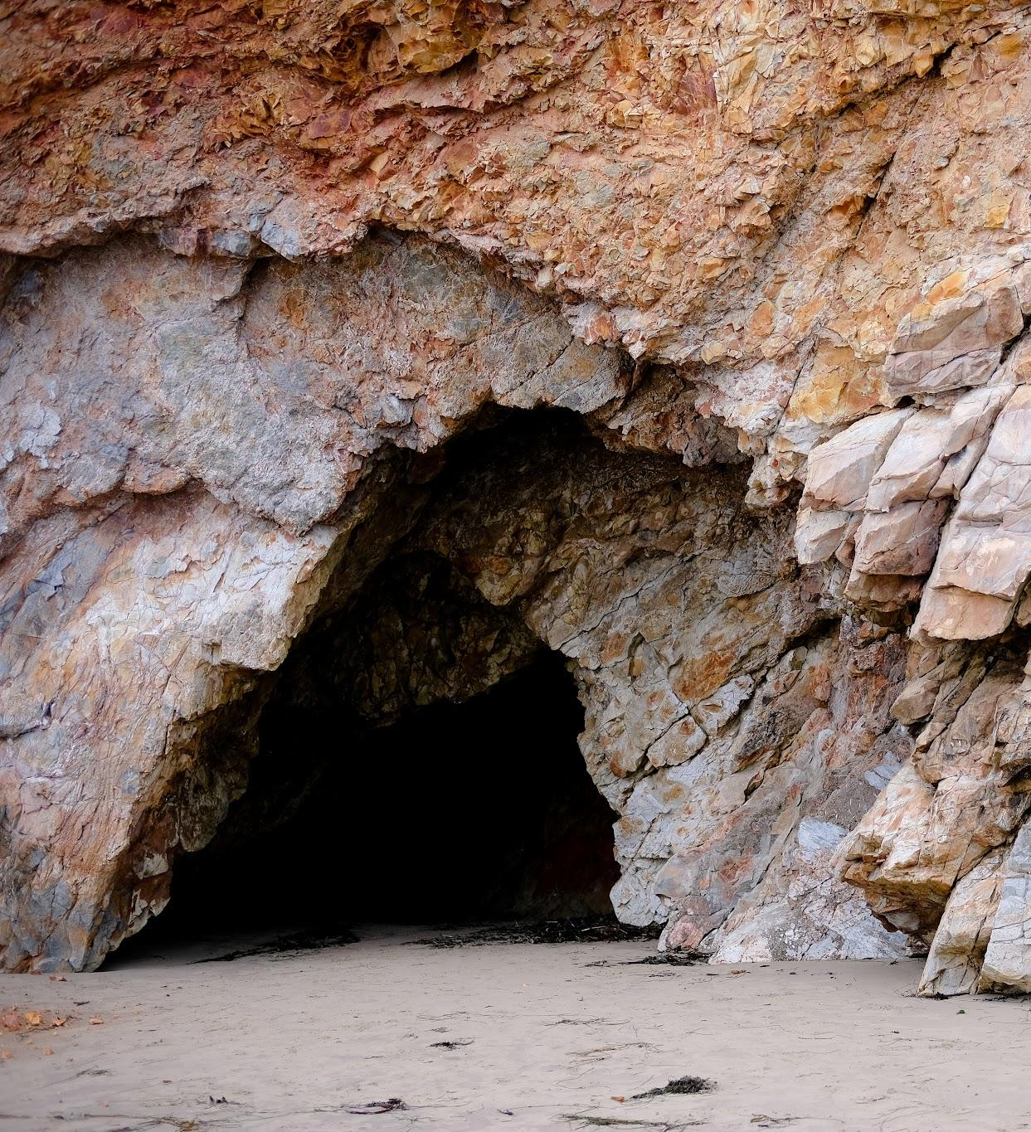
Dhawaaqa celinta (Reflecting sound)
Nuur wuxuu ku sugan yahay xeebta oo wuxuu helayaa god.
Markuu istaago iridda godka oo uu sacabbo, wuxuu maqlaa dhawaq-celin (echo).
1) Sharax sababta Nuur u maqlo dhawaq-celin (echo).
2) Sharax sababta dhawaq-celintu (echo) uga qayl weynayn ama uga caddayn dhawaqii asalka ahaa.
Godka Sea Stack, Xeebta Pismo 9/10/17, Sharon Mollerus, 2017, CC BY 2.0.

Slide 17
Milicsiga dhawaqa (Reflecting sound)
Jawaabo tusaale ah.
1) Sharax sababta Nuur u maqlo dhawaq-celin (echo).
Dhawaqu wuxuu ka milicsadaa gadaasha godka oo wuxuu ku soo noqdaa Nuur.
Markaas ayuu mar kale maqlaa dhawaqa - dhawaq-celinta (echo).
2) Sharax sababta dhawaq-celintu (echo) uga qayl weynayn ama uga caddayn dhawaqii asalka ahaa.
Dhawaqu wuu fidaa oo wuu aamusa markuu u safro gidaarka godka iyo soo noqoshadiisa.
Qaar ka mid ah dhawaqa waxaa nuugaya gidaarada godka.
Dhawaqu wuxuu ka milicsadaa jihooyin badan. Qaar ka mid ah dhawaqa ayaa laga yaabaa inuu 'ku boodboodo' inta u dhaxaysa gidaarada godka, oo uu ku soo gaaro Nuur wakhtiyo wax yar kala duwan.
Sidoo kale, dhawaq-celinta (echoes) qaybaha kala duwan ee godka ayaa ku soo gaarta Nuur wakhtiyo wax yar kala duwan.

Slide 18
Milicsiga iyo nuugista dhawaqa (Reflecting and absorbing sound)
Milicsiga dhawaqa (Reflecting sound)
Nuugista dhawaqa (Absorbing sound)
Yaraynta buuqa (Reducing noise)

Slide 19

Nuugista dhawaqa (Absorbing sound)
Marka mawjadda dhawaqa (sound wave) hawadu ku timaado dusha adag, walxaha hawada ee gariiraya waxay isku dhacaan walxaha adag.
Tani waxay kordhisaa gariirka walxaha adag.
(Waa in la xusuustaa in qaybaha ku jira adag ay horeba u gariirayn yar yar.)
gaas (tusaale: hawo)
adag
Qadar tamar ah ayaa laga wareejiyaa mowjadda dhawaaqa una wareejiyaa adag.

Slide 20
Nuugista dhawaaqa
Maxaa dhacaya marka dhawaaqa laga gudbiyo hawada una gudbiyo adag?
a
Qaybaha dhawaaqa ayaa u guura adag.
b
Qaybaha ku jira adag ayaa si degdeg ah u gariira.
Dhawaaqu wuxuu u safraa adag iyada oo loo marayo meelaha yaryar ee u dhexeeya qaybihiisa.
c
d
Qaybaha sida dhawaaqa ayaa u guura adag.

Slide 21
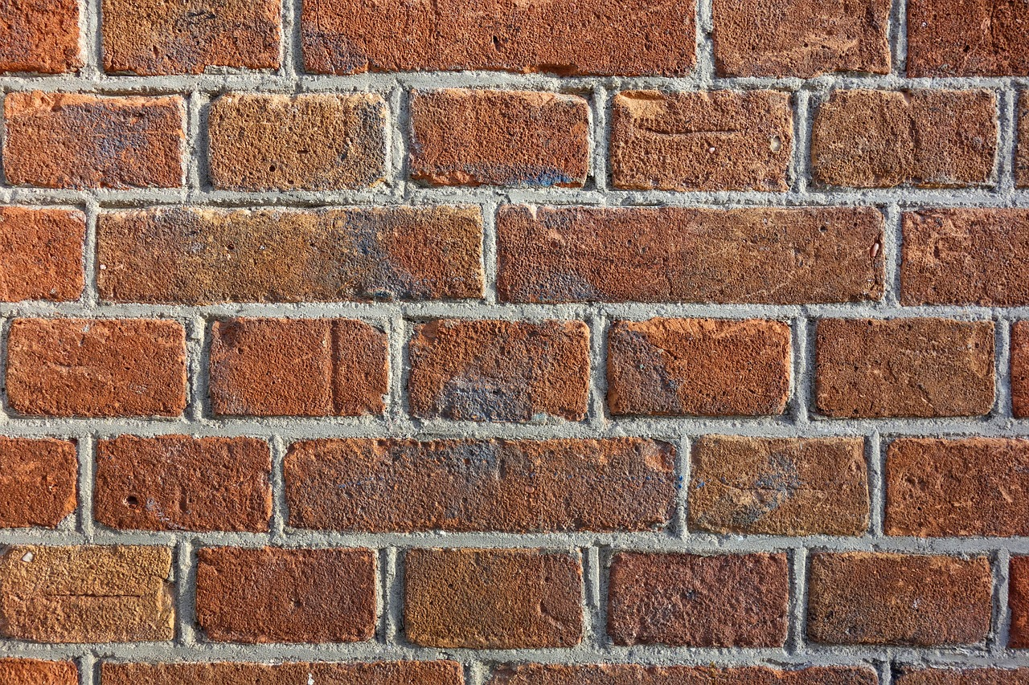
Nuugista dhawaaqa
Lifka waa adag adag oo adkaysi badan.
Qaybaha ka kooban lifka waxaa isku haya xoogag soo jiidasho oo aad u xooggan.
Mowjadaha dhawaaqu ma awoodaan inay qaybaha lifka gariiriyaan wax badan.
Dhawaaq aad u yar ayaa lifku nuugi karaa ...
... mowjadda dhawaaquna (inta badan) dib ayay uga tarjumaysaa hawada.

Slide 22
Nuugista dhawaaqa
Qaybaha walxaha jilicsan kuma xidhna si xooggan
wada jir.
Way fududahay in mowjadaha dhawaaqu qaybaheeda gariiriyaan.
Walxaha jilicsan ama dabacsan waxay nuugaan tamar badan oo ka timaadda mowjadda dhawaaqa.
Waxay ka tarjumaan dhawaaq ka yar walxaha adag.

Slide 23
Nuugista codka
Maxaa si fiican u qeexaya waxa dhaca marka dusha ama shaygu uu nuugo codka?
Codka waxaa nuugaya dusha ama shayga.
Codka waa lagu xayirayaa dusha ama shayga.
Codka wuxuu kordhiyaa gariirka walxaha (particles) ku jira.
Codka waxaa kaydiya dusha ama shayga.

Slide 24
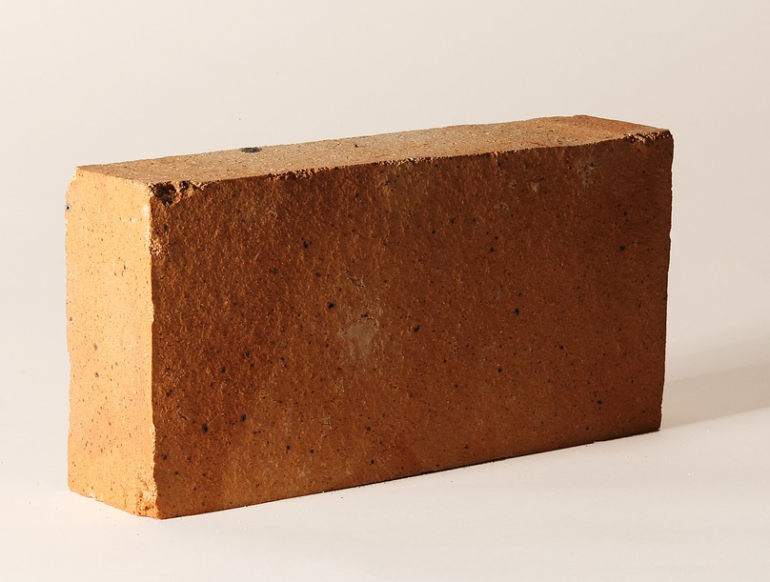
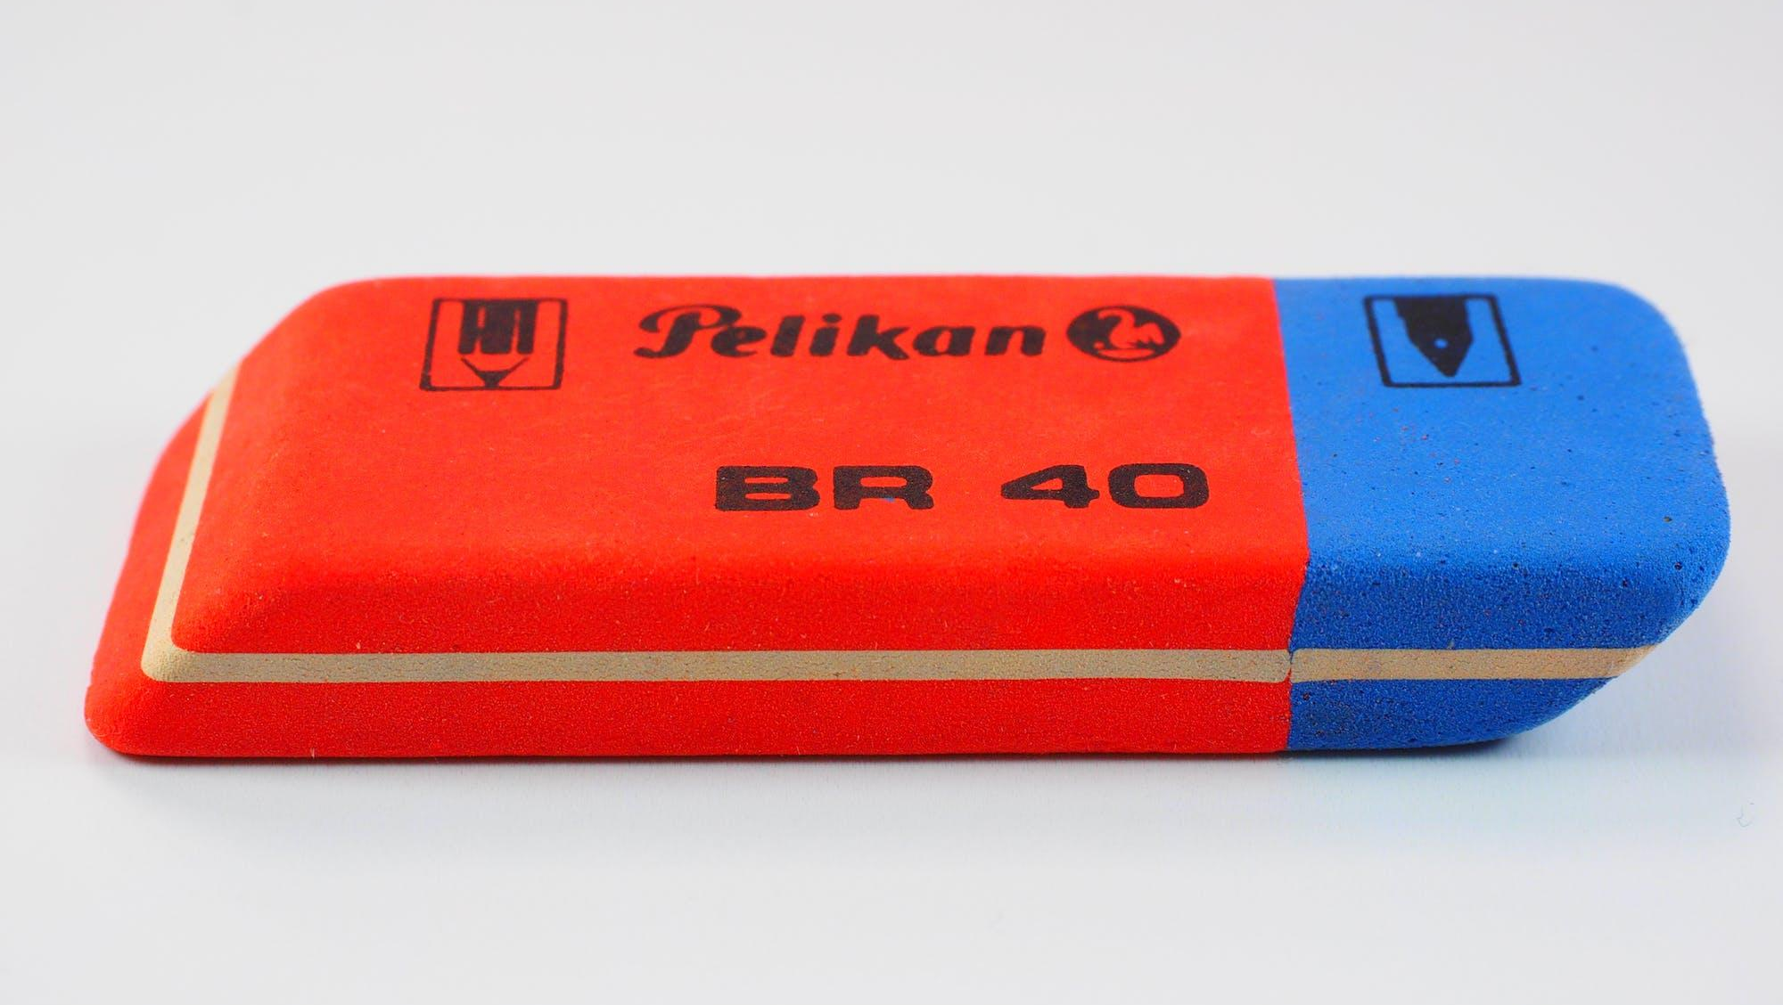
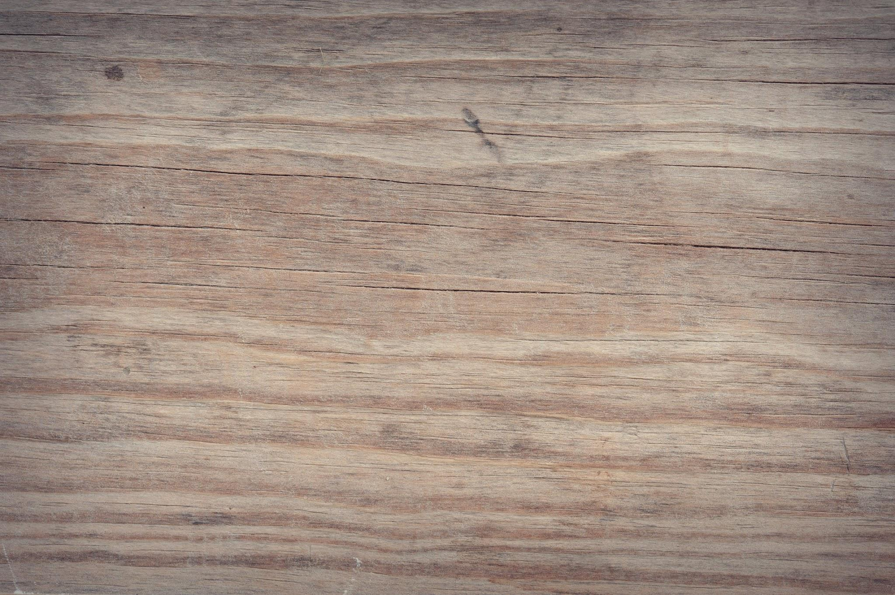
Nuugista codka
Laga bilaabo walxaha ugu nuuga codka, ku dhaji walxahan si ay u kordhaan awoodda nuugista codka.
a
leben
b
caag synthetic ah
c
qoryo
b, c, a.

Slide 25
Nuugista codka
Sharax sida roogga dushiisa uu u nuugi karo cod ka badan sagxadda qoryaha ee qaawan.
Jawaabtaadu waa inay xusaysaa:
sifo muhiim ah oo roogga iyo qoryaha ku kala duwan yihiin
walxaha (particles) roogga
walxaha (particles) qoryaha
walxaha (particles) hawada

Slide 26
Nuugista codka
Sharax sida roogga ku yaal sagxadda uu u nuugi doono dhawaaq ka badan sagxadda alwaaxda ah ee qaawan.
Tusaalooyin lagu daro:
Marka walxaha gariira ee mawjadda codka ay ku dhacaan sagxadda qoryaha ee qaawan, waxay sababaan in walxaha qoryaha ay sii gariiraan. Waxay u wareejiyaan tamarta (energy) qoryaha.
Isla mawjadda codka ayaa sababi doonta in walxaha roogga ay sii gariiraan marka loo eego walxaha qoryaha, sababtoo ah rooggu wuu jilicsan yahay oo wuu leexan karaa.
Mowjadda dhawaaqa (sound wave) waxay tamar badan u gudbisaa roogga marka loo eego alwaaxda.
Dhawaaq badan ayaa ka soo celiya sagxadda alwaaxda ah marka loo eego roogga.

Slide 27
Dhawaaqa celinta iyo nuugista
Dhawaaqa celinta (Reflecting sound)
Dhawaaqa nuugista (Absorbing sound)
Yaraynta buuqa (Reducing noise)

Slide 28
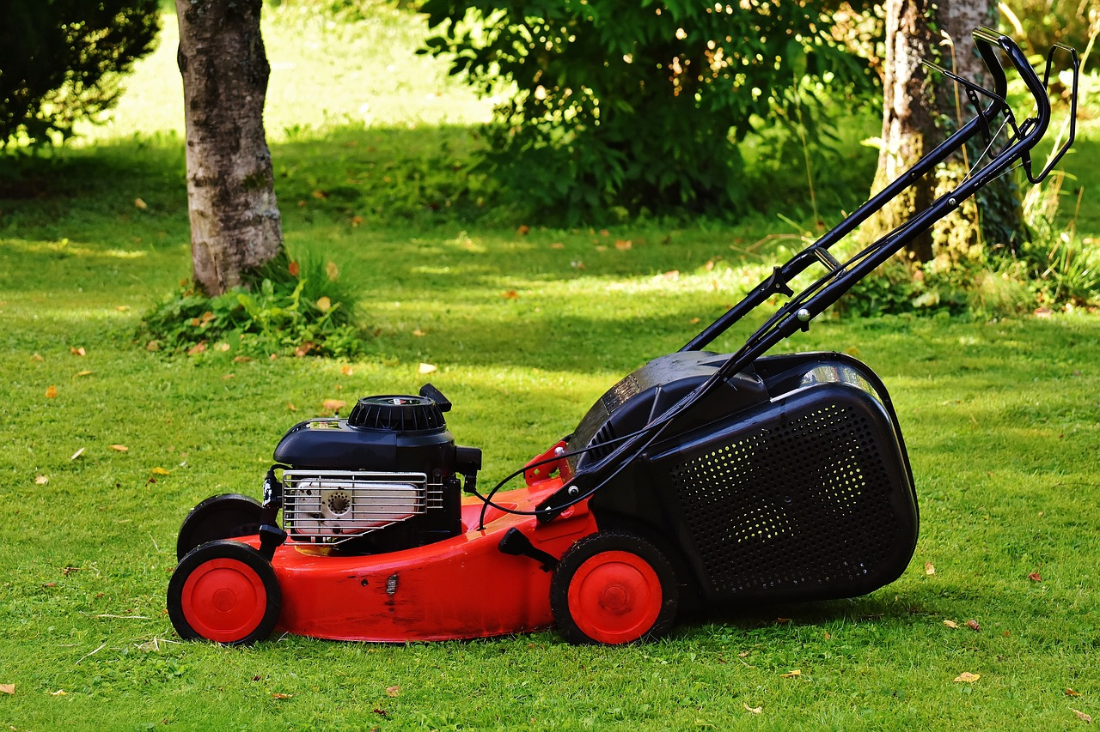

Yaraynta buuqa
Buuq (Noise) waa dhawaaq aan loo baahnayn.
Buuqa ka imanaya dibadda waxaa lagu yarayn karaa iyadoo la isticmaalo agabyo iyo walxo dhawaaqa ka celiya.
Mashiinka cawska ee dibadda ayaa gudaha aad uga aamusnaan badan marka daaqadaha la xiro.
Qaar ka mid ah mowjadaha dhawaaqa ee dhex mari lahaa hawada daaqadda furan ayaa hadda ka soo celiya muraayadda.

Slide 29
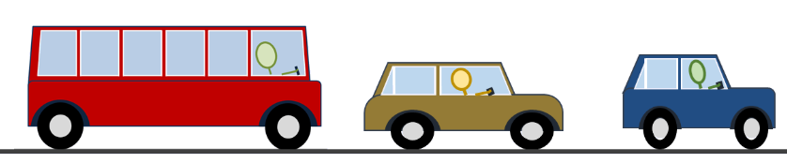
Yaraynta buuqa
Xannibaad ka samaysan geedo iyo duurka ayaa yarayn kara buuqa waddooyinka mashquulka ah.
beep
honk
Waxyaabaha dhirta ah waa kuwa jilicsan waxayna nuugaan inta badan buuqa.

Slide 30
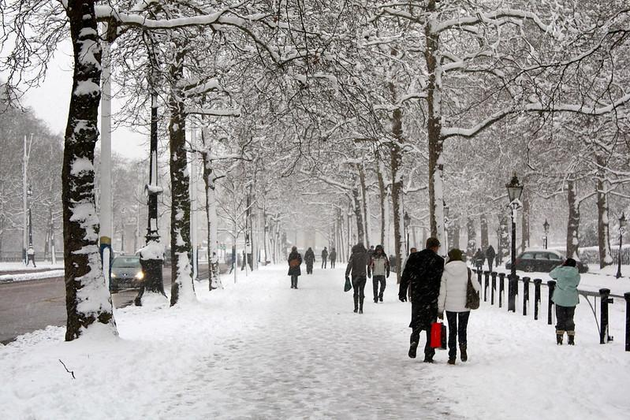
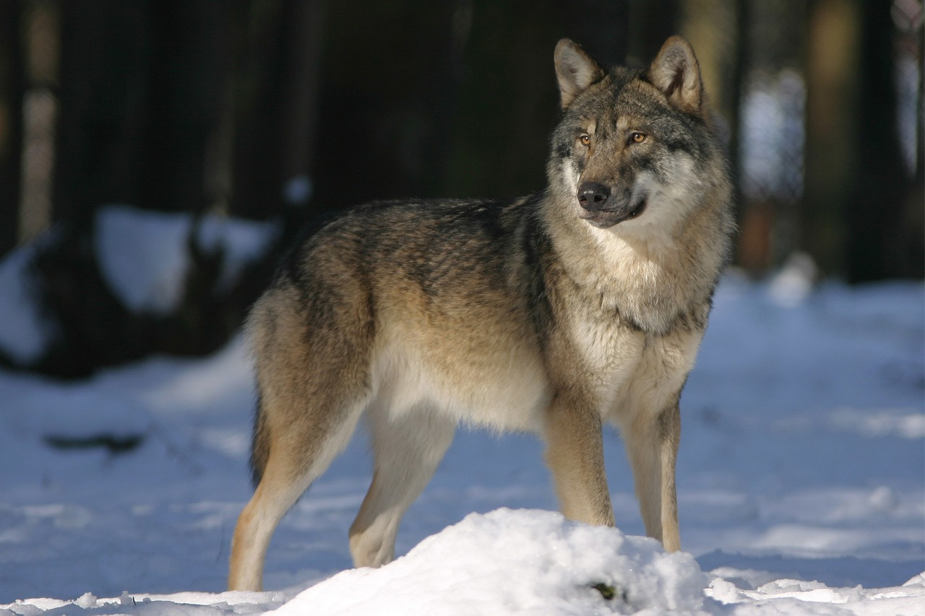
Yaraynta buuqa
Barafka ayaa aad uga jilicsan dhulka caadiga ah, sidaas darteed wuxuu nuugaa dhawaaq badan.
Maalmaha barafka leh waxay noqon karaan kuwo si cad u aamusnaan badan (xitaa isla qadarka taraafigga).
Ugaarsadayaashu waxay si aad u aamusnaan badan ugu dhaqaaqi karaan barafka.
Sawirka Midig Sare: London Snow Day - 183, Kyle Taylor, Dream It. Do It, 2009, shatiyaysan CC BY 2.0.

Slide 31

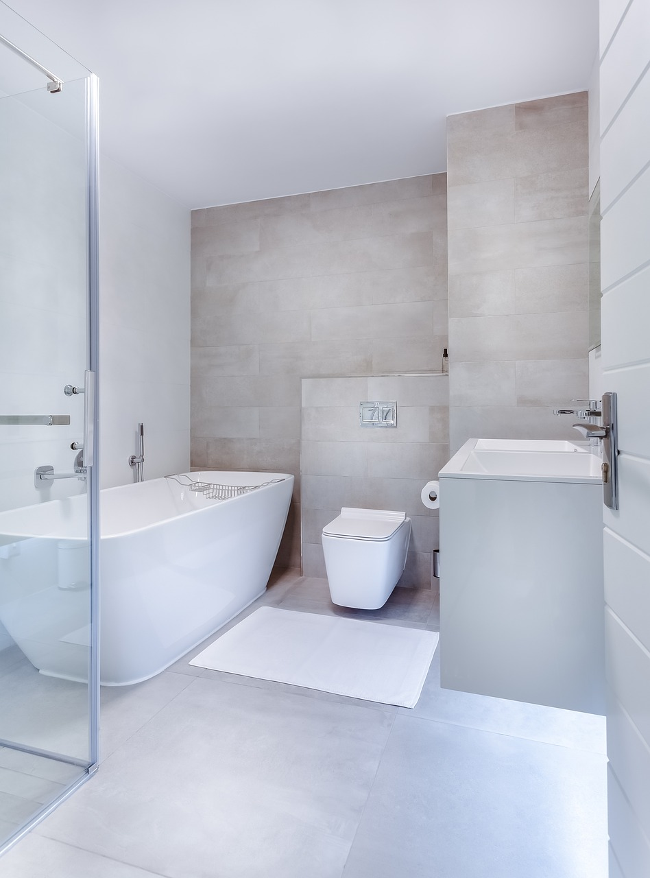
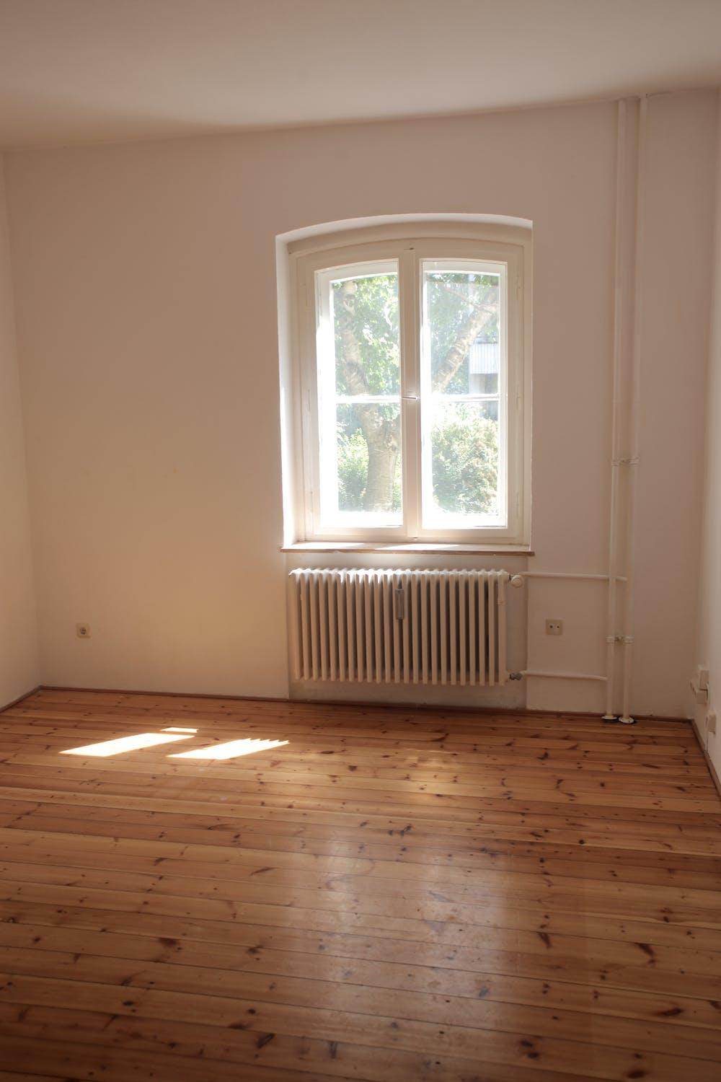
Yaraynta buuqa (Noise)
5 qof ayaa ku socda qolka oo hadlaya.
Qolkaas keebaa aamusan (quietest)?
a
qolka fadhiga (lounge)
b
musqul dhalooleysan (tiled bathroom)
c
qol aan qalab lahayn (unfurnished)

Slide 32
Yaraynta buuqa (Noise)
Qol aan qalab lahayn, waxaa jira dusha badan oo siman, jilicsan oo adag kuwaas oo si fiican u milicsada (reflect) dhawaqa.
Waxaa jiri doona dhawaq soo noqnoqda (echoes) badan.
Isla arrintaas ayaa khuseysa musqulaha dhalooleysan.
Qalabka jilicsan (soft furnishings), roogagga iyo daahyada ayaa si fiican u nuugi (absorb) dhawaqa, taasoo qolka ka dhigeysa mid aamusan.

Slide 33
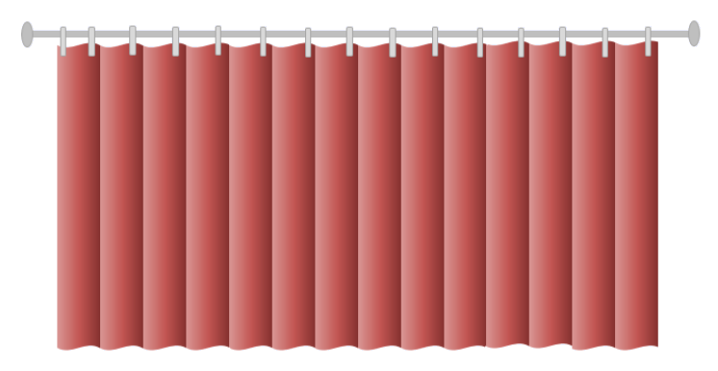
Yaraynta buuqa (Noise)
Doorashooyinka kee ayaa sharxaya sababta daahyadu uga caawin karaan in qolka noqdo mid aamusan?
a
Walxaha (Particles) daahyada ayaa qabta (trap) dhawaqa.
Dhawaqu wuxuu ka dhigayaa walxaha (particles) daahyada inay gariiraan (vibrate) si badan.
b
Daahyadu waxay nuugaan (absorb) dhammaan dhawaqa i soo gaaraya.
c
d
Laablaabka (folds) daahyada ayaa ka caawiya inay nuugaan (absorb) dhawaqa.
e
Daahyadu waa jilicsan yihiin oo dabacsan yihiin (flexible).

Slide 34



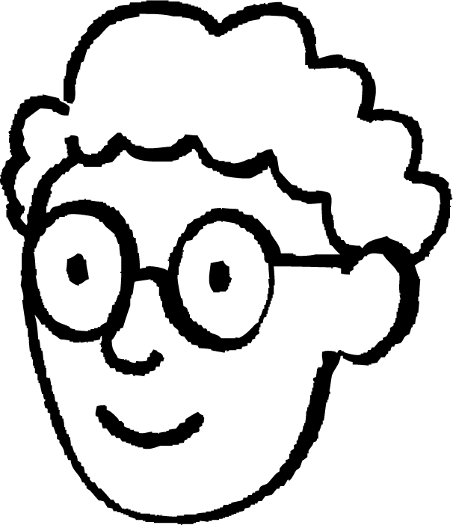

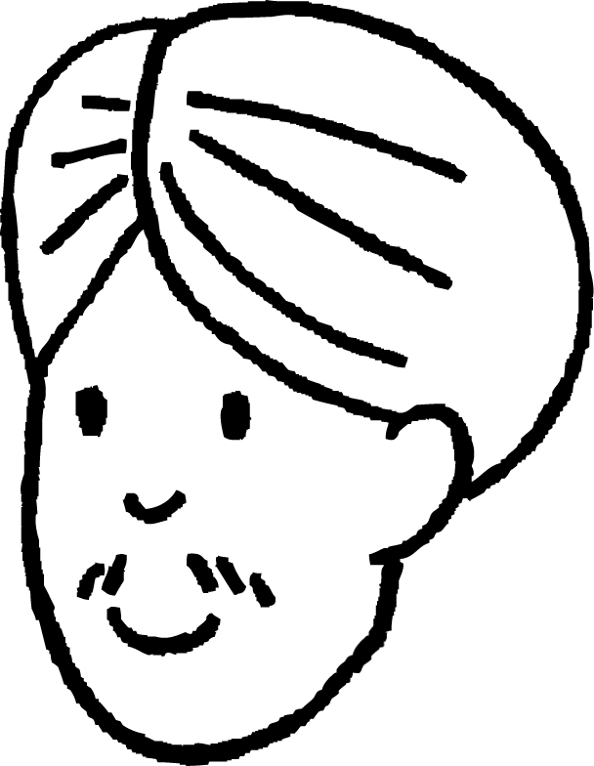

Yaraynta buuqa (Noise)
Arday qaar ayaa ka wada hadlaya sida loo yareeyo buuqa waddada ka imanaya ee dugsigooda koreeya.
beep
honk
Caasha: waxaan beeri karnaa saf geedo yaryar.
Cali: waxaan dhigi karnaa xayndaab alwaax ah.
Axmed: waxaan beeri karnaa saf geedo waaweyn.
Saciid: waxaan dhigi karnaa xayndaab leh burooyin ama looxyo wajiyo kala duwan.
Layla: waxaan dhigi karnaa xayndaab bir ah.
1) Ardaydee fikradahoodu waxay shaqeyn karaan si ay u yareeyaan qaylada?
2) Sharax sababta fikradda arday kasta ay u shaqeyn karto si fiican ama si aan fiicnayn.

Slide 35
Yaraynta qaylada
Dhammaan fikradaha ardaydu waxay yareeyaan qaylada ilaa xad.
2) Jawaabo tusaale ah:
Caasha: waxaan beeri karnaa saf geedo yaryar.
Dhirta waa jilicsan yihiin, sidaas darteed geedaha yaryar iyo kuwa waaweynba waxay nuugi karaan codka.
Geedaha waaweyn waa ka waaweyn yihiin, sidaas darteed waxay nuugi karaan cod ka badan. Hase yeeshee, geedaha waaweyn waxaa jiri kara meel bannaan oo u dhexeysa dhulka iyo caleemaha hoose, halkaas oo codka ku socda dugsiga aan laga nuugi karin. Geedo yaryar oo dhumuc weyn leh ayaa laga yaabaa inay yihiin ikhtiyaarka ugu fiican.
Axmed: waxaan beeri karnaa saf geedo waaweyn.

Slide 36
Yaraynta qaylada
2) Jawaabo tusaale ah oo sii socda:
Layla: waxaan dhigi karnaa xayndaab bir ah.
Xayndaabyada birta iyo alwaaxdu waa adag yihiin waxayna dib uga tarxiili karaan qaylada wadada.
Alwaaxdu waa ka jilicsan tahay waxayna sidoo kale nuugi kartaa qaar ka mid ah qaylada.
Xayndaab leh burooyin ayaa qaylada uga tarxiili doona jihooyin kala duwan si ay ugu fidsato.
Cali: waxaan dhigi karnaa xayndaab alwaax ah.
Saciid: waxaan dhigi karnaa xayndaab leh burooyin ama looxyo wajiyo kala duwan.

Slide 37
Milicsiga iyo nuugista dhawaaqa (Sound)
Dhawaaqu (Sound) wuxuu ka milicsadaa sagxadaha adag.
Cabbair (Echo) waa marka dhawaaq (Sound) dib loo maqlo ka dib markuu milicsado oo soo noqdo.
Walxaha (Particles) shay adag waxaa isku haya xoog (Forces) adag, mowjadaha dhawaaquna (Sound waves) ma ruxi karo si fudud. Mowjadaha dhawaaqa (Sound waves) waxay ka milicsadaan sagxadaha adag.
Mowjadaha dhawaaqa (Sound waves) waxay si fudud u ruxi karaan walxaha (particles) shay jilicsan.
Mowjadaha dhawaaqa (Sound waves) waxaa si fudud u nuuga sagxadaha jilicsan.
Buq (Noise) waa dhawaaq (Sound) aan la rabin. Waxaa lagu yarayn karaa iyadoo la isticmaalo walxo jilicsan si loo nuugo ama walxo adag si looga milicsado.

